Slide 1
Анализ графовой модели
Команды
“Дискретные Айтишники”
Презентация Глеба, Марата и Мелании

Slide 2

Легенда
Мы - успешный стартап, который хочет продемонстрировать себя в самых богатых городах мира, чтобы получить финансирование.
Поскольку мы очень заняты развитием технологий, мы не хотим тратить много времени на перемещение между городами. Для просчета маршрута и оптимизации всех наших дел мы составили граф.

Slide 3
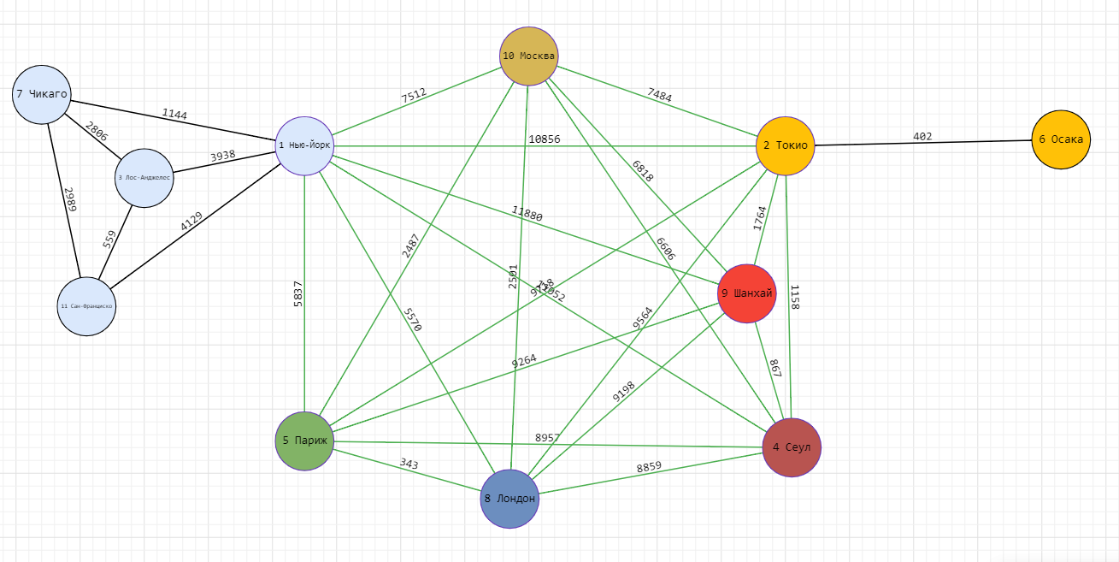
Наш граф городов с наибольшим ВВП
Наш граф состоит из 11 городов с самым большим ВВП на 2021 год. Они представлены в виде вершин.
Для удобства города каждой страны окрашены в свой цвет.
Самый богатый город каждой страны имеет фиолетовую рамку.
Расстояние между городами показано ребрами в км по прямой.
Самые богатые города каждой страны связаны между собой (Зелёным).
В рамках одной страны существуют связи между всеми городами (Черным).
Итого наш граф имеет 11 вершин и 28 рёбер

Slide 4
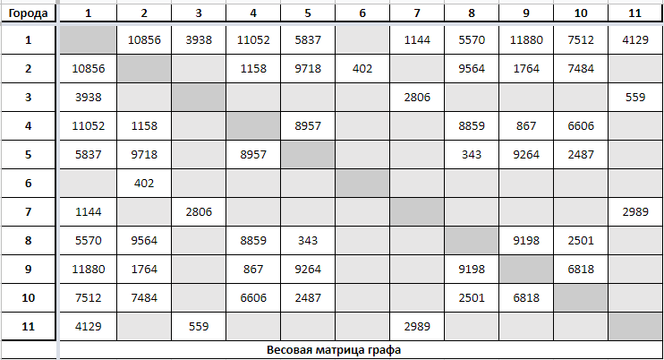
Весовая матрица графа

Slide 5
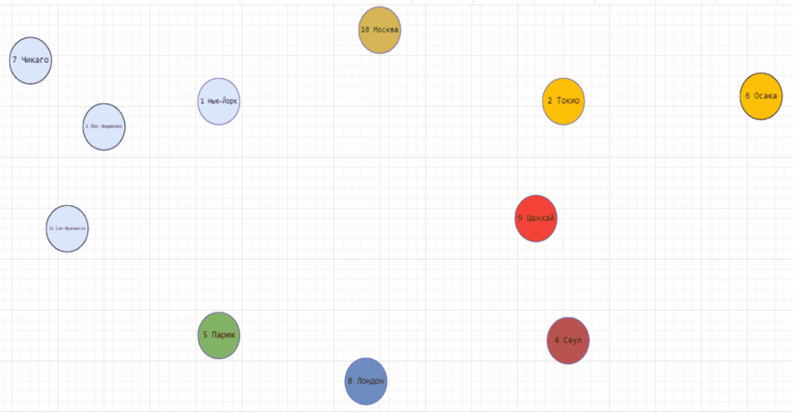
Формирование МОД алгоритмом Краскала
Все вершины соединены.
Вес полученного минимального дерева | 21942

Slide 6
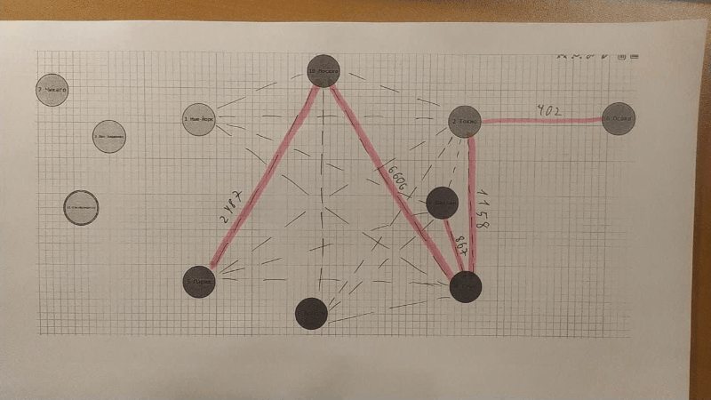
Формирование МОД алгоритмом Прима
Вес полученного минимального дерева | 21,942

Slide 7
Сравнение алгоритмов формирования (МОД)
Вес МОД = 21942 вне зависимости от того, каким алгоритмом осуществлялся поиск.
Сформированное дерево может отличаться (в случае, если несколько деревьев являются минимальными)
Оценка эффективности алгоритма Прима
Проводимые операции | Примерная сложность |  | Пояснение
Добавление 1 вершины | 1 |  | Константное время
Постепенное добавление близлежащих вершин к уже имеющимся без создания цикла | Зависит от графа |  | Требуется провести множество проверок. Является жадным алгоритмом
Вывод | Хорошо подходит для больших графов
Оценка эффективности алгоритма Крускала
Проводимые операции | Примерная сложность |  | Пояснение
Добавление всех вершин | n |  | Константное время
Сортировка ребер по возрастанию веса | nlogn |  | MergeSort сортировка
Добавление ребер минимального веса и проверка на отсутствие цикла | Зависит от графа |  | На большом графе проверить есть ли длинный цикл - крайне сложно
Вывод | Хорошо подходит для небольших графов

Slide 8
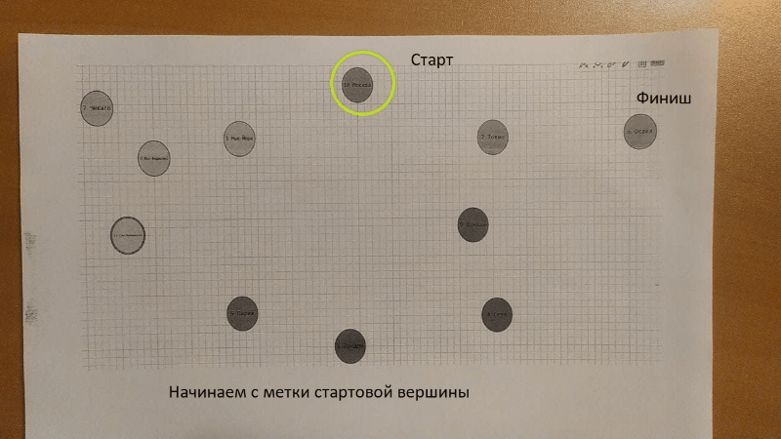
Алгоритм Дейкстры для поиска кратчайшего маршрута

Slide 9
Кратчайшие маршруты из Москвы
Кратчайшие маршруты из Москвы во все остальные города
Пункт назначения | Маршрут | Длина маршрута
Нью - Йорк | Москва - Нью-Йорк | 7512
Чикаго | Москва - Нью-Йорк - Чикаго | 8656
Лос-Анджелес | Москва - Нью-Йорк - Лос-Анджелес | 11450
Сан-Франциско | Москва - Нью-Йорк - Сан-Франциско | 11641
Париж | Москва - Париж | 2487
Лондон | Москва - Лондон | 2501
Сеул | Москва - Сеул | 6606
Шанхай | Москва - Шанхай | 6818
Токио | Москва - Токио | 7484
Осака | Москва - Токио - Осака | 7886

Slide 10
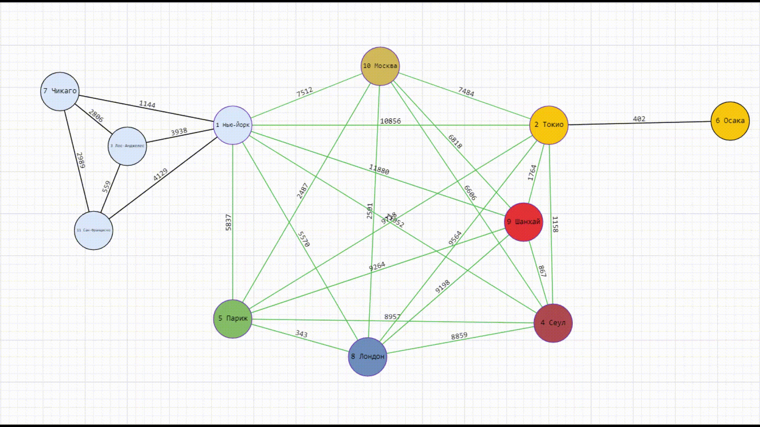
Обход графа в ширину
Исследовать два метода обхода граф (в глубину и в ширину). По шагам найти последовательность обхода вершин (2 балла)
0
2
1
2
1
2
1
2
1
1
1

Slide 11
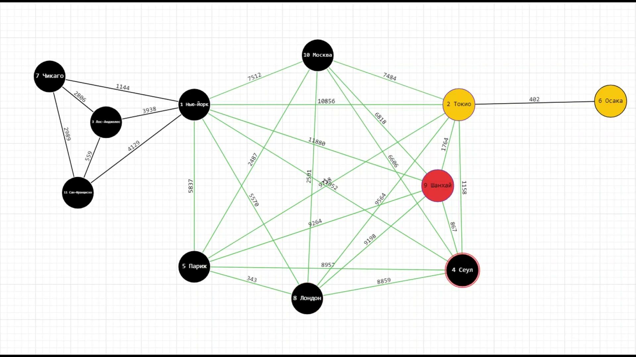
Обход графа в глубину
0
2
1
9
4
10
8
3
5
7
6

Slide 12
Сравнение алгоритмов обхода в глубину и ширину
Обход в ширину | Обход в глубину
Количество шагов: 3 | Количество шагов: 13
Используя обход в ширину можно наиболее выгодно отправить сотрудников компании в выделенные города. Таким образом можно отправить до Нью-Йорка 4 сотрудников - 1 останется в городе, остальные 3 поедут в Чикаго, Лос-Анджелес и Сан-Франциско. | Данный алгоритм не является применимым для эффективного передвижения по городам.

Slide 13
Задача китайского почтальона
Нечётные вершины
Нечётные вершины
6
2
9
7
1
3
6
2
Дорога между Чикаго и Сан-Франциско была закрыта для облегчения работы почтальона) *ему и так предстоит тяжёлый день*
6
6
6
Следовательно путь почтальона будет состоять из всех рёбер графа и из ребёр, которые составляют кратчайший путь между нечётными вершинами

Slide 14
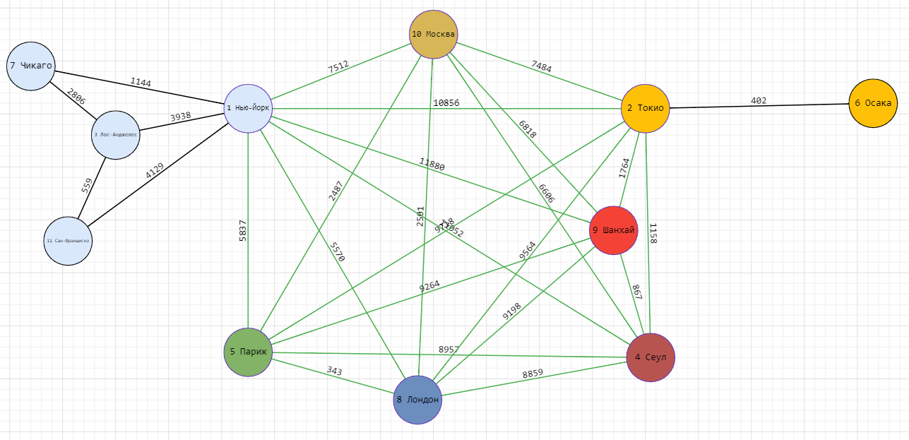
Задача китайского почтальона
Нечётные вершины: 1, 2, 3, 6
Комбинация (1, 2) (3, 6):
1 – 2 = 1-2 = 10856
1 – 2 = 1-10-2 = 14996
3 – 6 = 3-1-2-6 = 3938 + 10856 + 402 = 15196
Комбинация (1, 3) (2, 6):
1 – 3 = 1-3 = 3938
1 – 3 = 1-7-3 = 3950
2 – 6 = 2-6 = 402
Комбинация (1, 6) (2, 3):
1 – 6 = 1-2-6 = 11258
2 – 3 = 2-1-3 = 3938 + 10856 = 14794
Кратчайшие пути между нечётными вершинами
Длина маршрута:
Сумма всех рёбер + кратчайшие пути между нечётными рёбрами
L = 154262 + 3938 + 402 = 158602
Полученный маршрут: 1-11-3-1-7-3-1-10-5-1-8-5-4-8-9-5-2-4-10-2-6-2-9-1-4-9-10-8-2-1

Slide 15
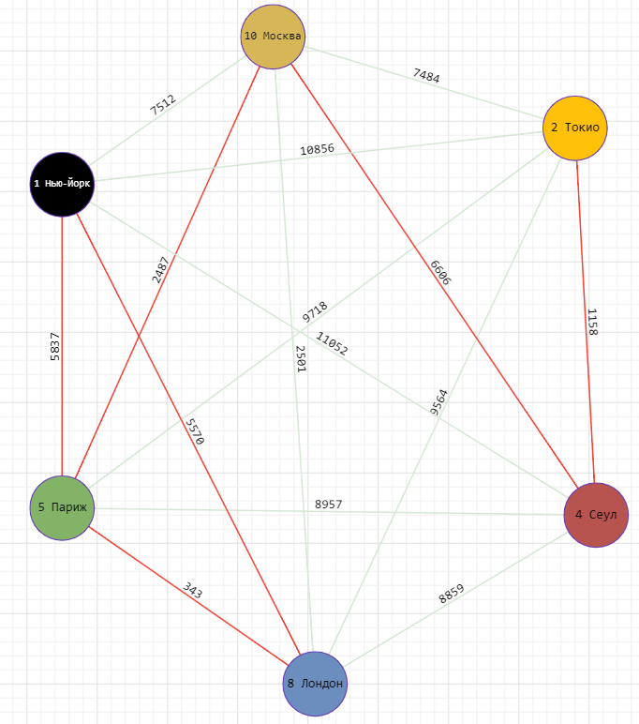
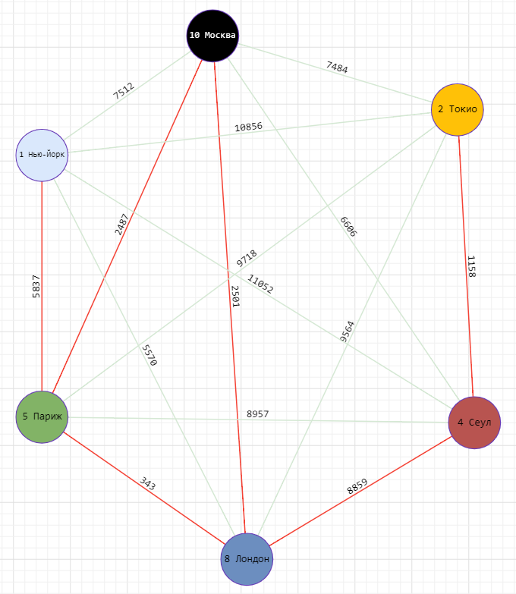
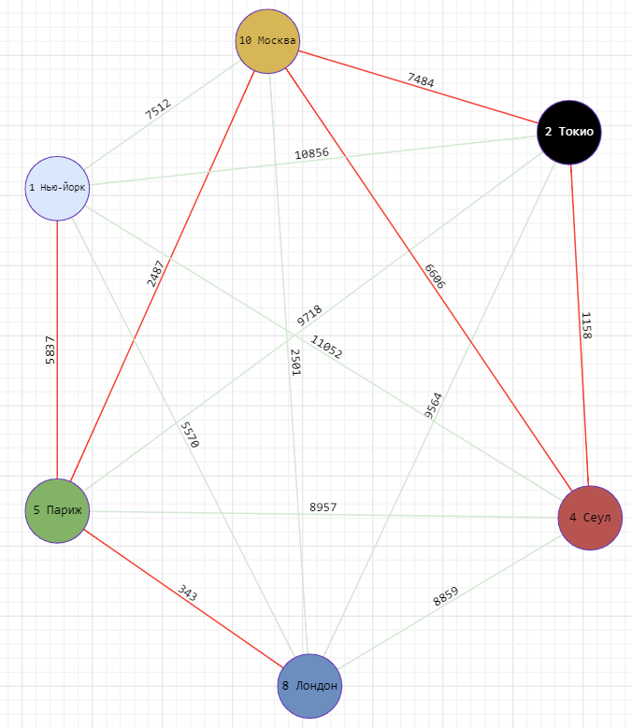
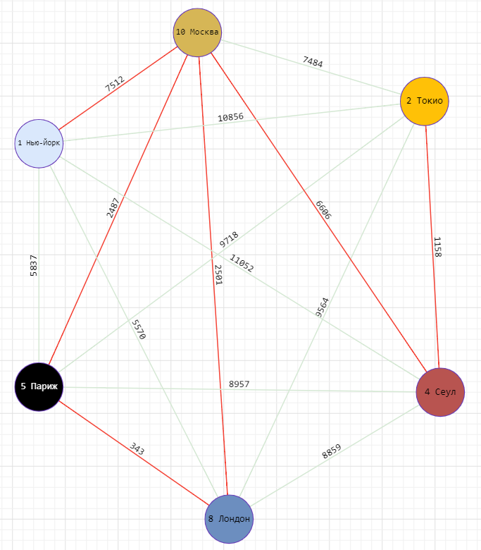
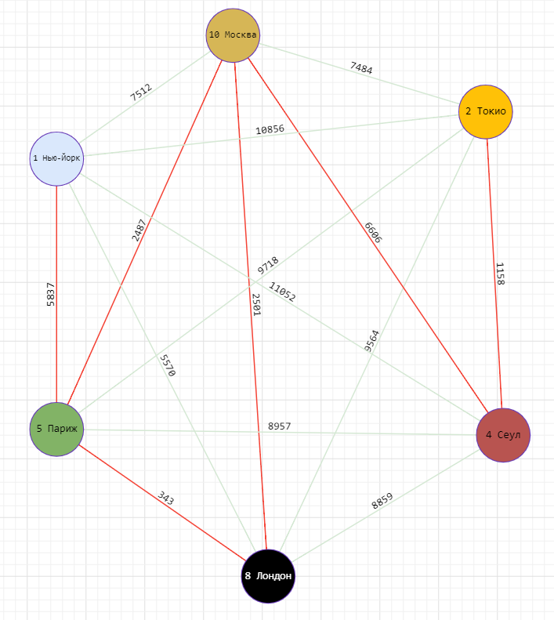
Задача коммивояжёра
Нижняя граница - удаление вершины
Вершина 1
22001
Вершина 10
21185
Вершины 2 и 4
23915
Вершина 5
20607
Вершина 8
18932
Нижняя граница:
23915

Slide 16
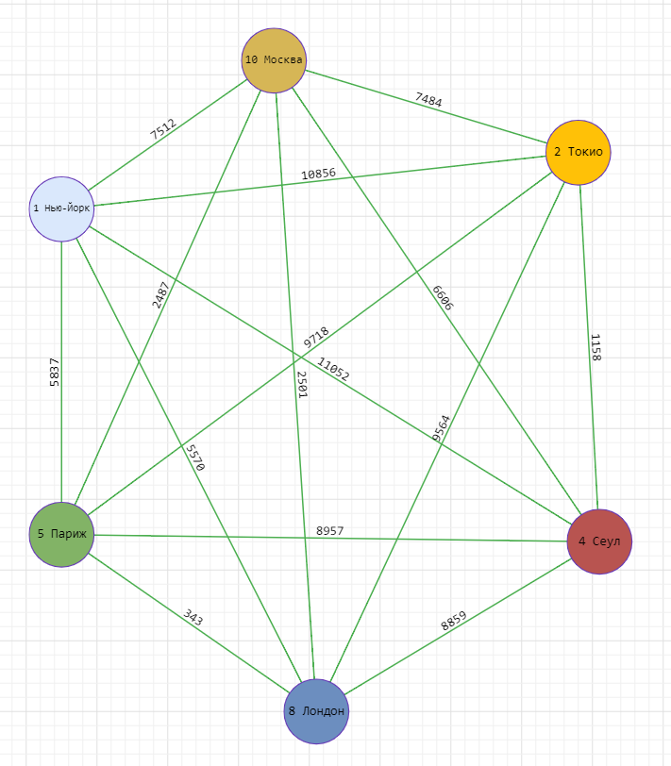
Задача коммивояжёра
Верхняя граница - алгоритм ближайшего соседа
Цикл Длина
5-8-10-4-2-1-5 = 27301
8-5-10-4-2-1-8 = 27020
4-2-10-5-8-1-4 = 28094
2-4-10-5-8-1-2 = 27020
10-5-8-1-2-4-10 = 27020
1-8-5-10-4-2-1 = 27020
Верхняя граница:
27020
ИТОГ: 23915 <= L <= 27020

Slide 17
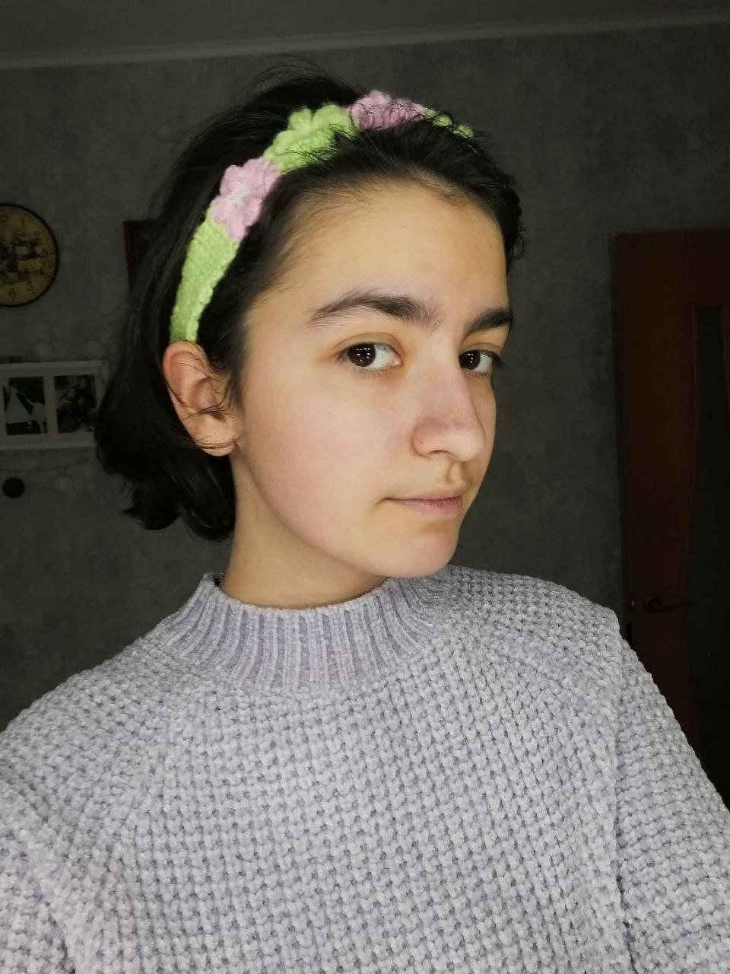
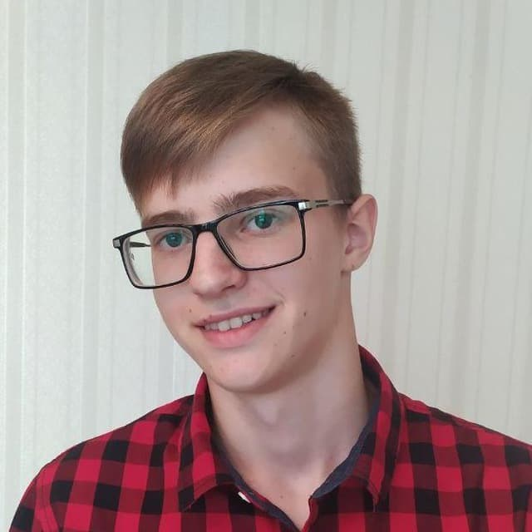
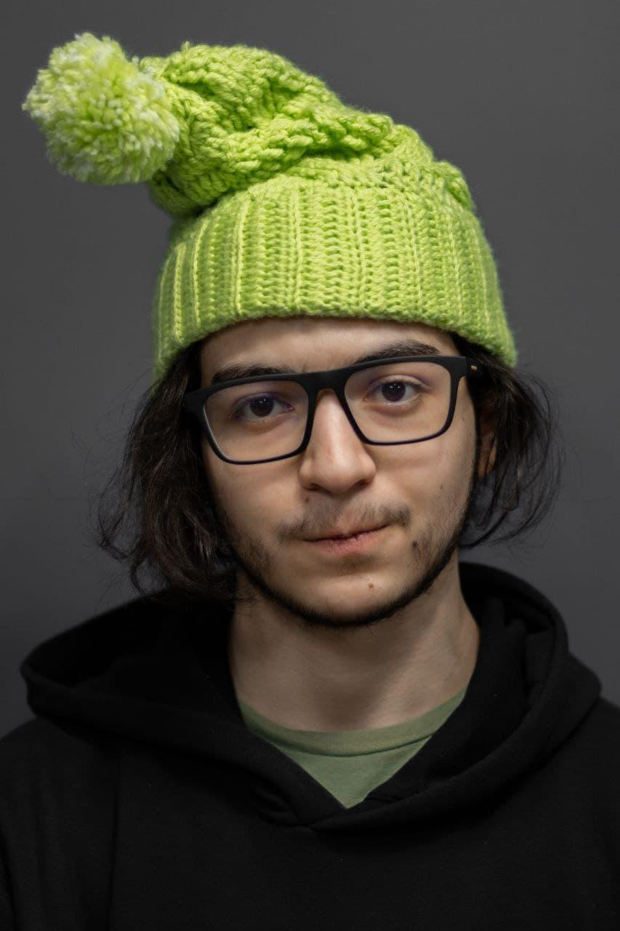
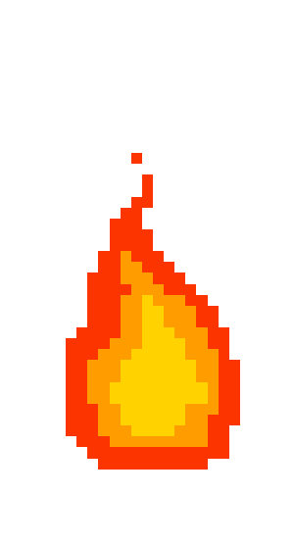
Над проектом работали
Спасибо за внимание!
Мелания Манойлович
Глеб Колонин
Марат Геворкян

